Slide 1

Services, Ingress e Volumes
Exposição de aplicações e armazenamento de dados
Ada · DE-OP-011 Orquestração · Kubernetes | Aula 06
Notes:
Aula que resolve duas dores reais: 'como acesso minha app?' e 'como não perco meus dados quando o pod morre?'. Retome que na aula 4 a app rodava, mas não era acessível de fora.

Slide 2

Cronograma das Aulas
01
17/07 · Sexta
Conhecendo o Kubernetes
02
20/07 · Segunda
Mão na Massa: Minikube e kubectl
03
22/07 · Quarta
Pods, Namespaces e Controladores
04
24/07 · Sexta
Primeira Aplicação no K8S
05
27/07 · Segunda
Estratégias de Deploy e Limitação de Recursos
06
29/07 · Quarta
Services, Ingress e Volumes
07
31/07 · Sexta
Componentes e Troubleshooting
08
03/08 · Segunda
Cluster Multi-Master
09
05/08 · Quarta
Concluir atividades do módulo e preencher rubricas
Ada · DE-OP-011 Orquestração · Kubernetes | Cronograma do módulo | Everton J Benedicto

Slide 3


COMBINADO DA TURMA
Por favor!
Bora participar!
Combinados da nossa aula
1
Câmeras ligadas.
2
Entrem no horário: início e intervalo.
Câmera ligada + mão levantada = aula top!
3
Participem da aula.
4
Tirem dúvidas.
INTERVALO • 16:30 BRT
5
Levantem a mão para tirar dúvidas.

Slide 4
TRABALHO FINAL
Entrega Final!
O desafio
O que significa CRUD
Suba no minikube dois Pods um com a API e o outro com o Banco de Dados à sua escolha.
A API deve fazer um CRUD para produtos.
C
Create — Criar
R
Read — Ler
U
Update — Atualizar
TABELA produtos
Id — INT
Nome — VARCHAR(50)
D
Delete — Excluir
Atualize a versão do Pod de forma declarativa, demonstrando:
Rolling Update
Recreate

Slide 5
Objetivos de hoje
• Entender por que não acessamos Pods pelo IP direto
• Conhecer os tipos de Service
• Expor uma aplicação na prática
• Compreender o papel do Ingress
• Persistir dados com ConfigMaps e Volumes Persistentes
Ada · DE-OP-011 Orquestração · Kubernetes | Aula 06 | Everton J Benedicto
Notes:
Dois grandes blocos: rede (Services, Ingress) e armazenamento (ConfigMap, PV/PVC). São os dois recursos que faltam para uma aplicação 'de verdade'.

Slide 6
1. Services
Um endereço estável para seus Pods
Notes:
O problema do IP efêmero motiva o Service.

Slide 7
Por que o IP do Pod não serve
Quatro razões para nunca confiar no IP direto de um Pod
1
IP privado e efêmero
Cada Pod nasce com um IP interno e temporário, usado só na rede do cluster.
2
Preso à rede interna
Esse IP não é acessível de fora do cluster sem uma camada de roteamento.
3
Muda a cada recriação
Pod que morre ou reescala renasce com um IP novo — a conexão antiga quebra.
4
Um Pod só, sem balanceamento
Apontar para um IP envia todo o tráfego a uma única instância, sem distribuir a carga.
A solução: o Service
Endereço único e estável: um IP fixo e um nome DNS que nunca mudam, mesmo com Pods recriados.
Balanceamento de carga: distribui as requisições entre todos os Pods ativos (via labels e selectors).
Nunca aponte para o Pod — aponte para o Service.
Ada · DE-OP-011 Orquestração · Kubernetes | Aula 06 | Everton J Benedicto
Notes:
Conecte com a aula 4: quando um pod é recriado, ganha IP novo. Se sua app apontasse para o IP antigo, quebraria. O Service resolve isso com um endereço fixo que sempre encontra os pods certos (via labels/selector) e balanceia entre eles. Mostre 'kubectl get pods -o wide' para ver os IPs efêmeros.

Slide 8
Por que o IP do Pod não serve
Fonte da imagem: Ada Tech
Ada · DE-OP-011 Orquestração · Kubernetes | Aula 06 | Everton J Benedicto

Slide 9
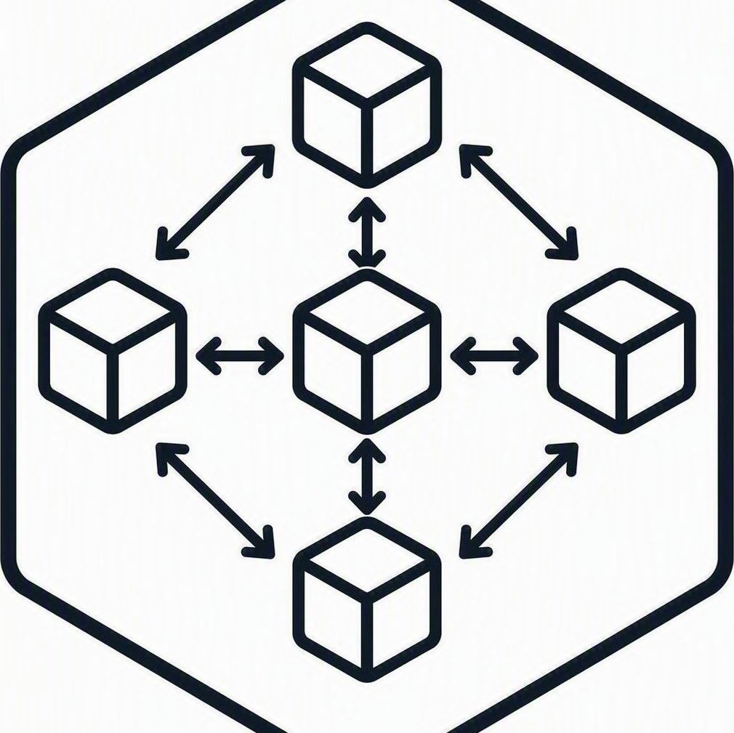
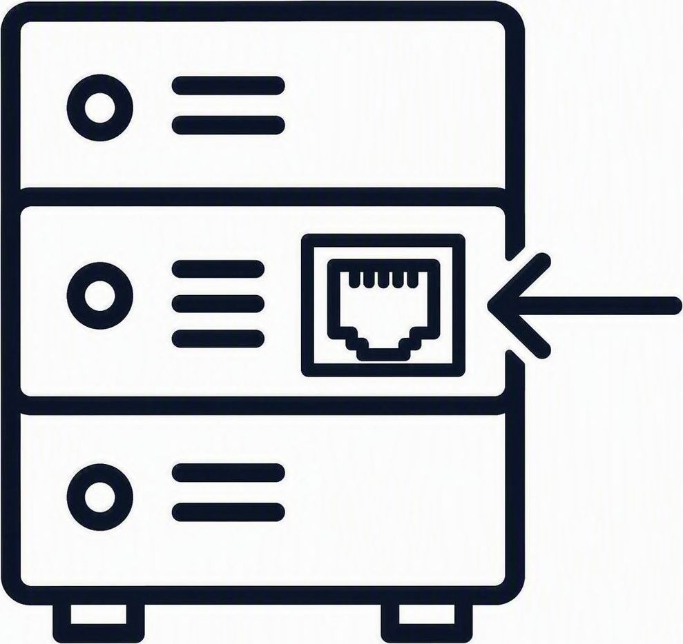
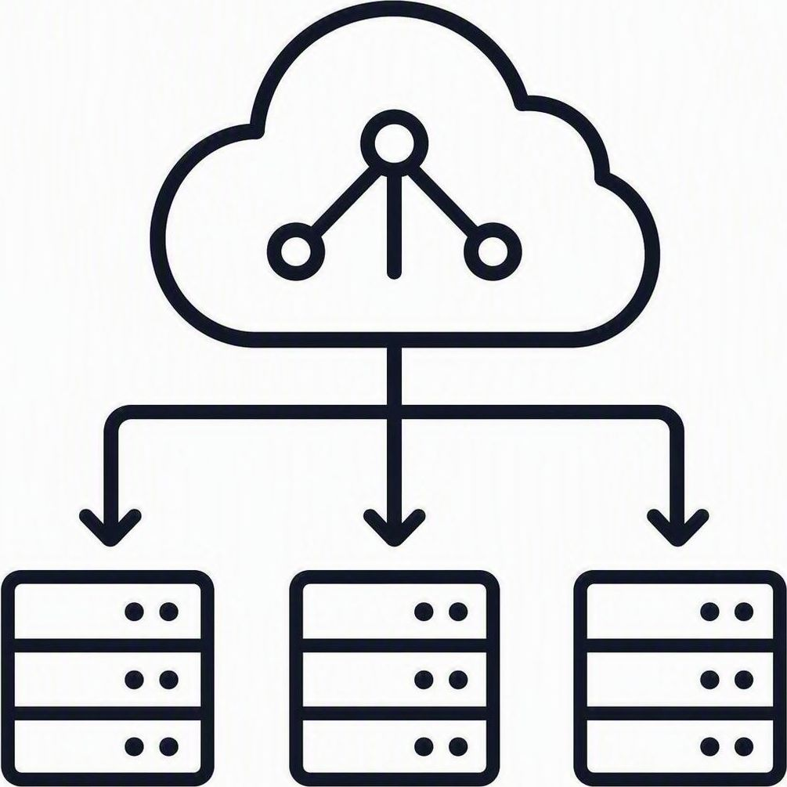

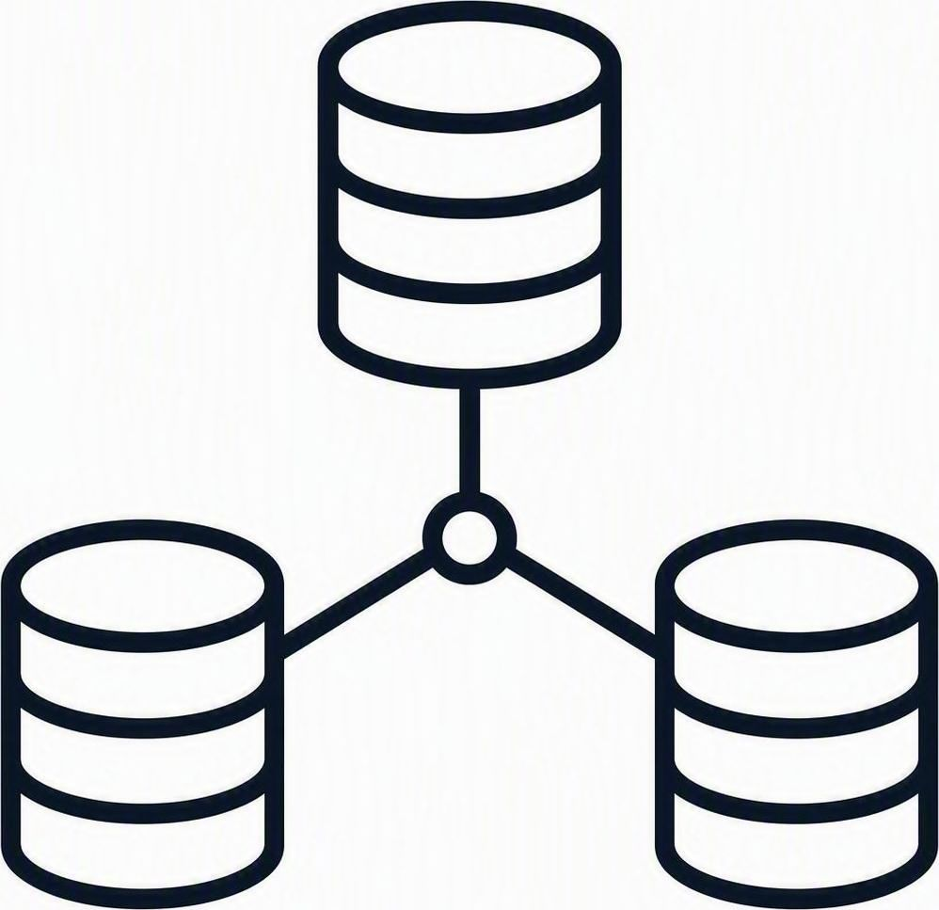
Os tipos de Service
O tipo depende de quem precisa acessar — de dentro ou de fora do cluster.
ClusterIP
Padrão. IP virtual estável para a comunicação entre microsserviços (ex.: API ↔ banco).
Interno
NodePort
Abre uma porta (30000–32767) em todos os Nodes. Ideal para dev/testes e exposição rápida.
Externo (Node)
LoadBalancer
Balanceador real da cloud (AWS/GCP/Azure) com IP público. Para produção na internet.
Internet
ExternalName
CNAME para um DNS externo (ex.: banco gerenciado), sem fixar a URL no código.
Saída externa
Headless
Sem IP virtual: o DNS devolve os IPs de cada Pod. Para StatefulSets (Mongo, Cassandra, Kafka).
Interno (por Pod)
Ada · DE-OP-011 Orquestração · Kubernetes | Aula 06 | Everton J Benedicto
Notes:
Detalhe cada tipo com caso de uso. ClusterIP: comunicação interna entre microsserviços. NodePort: acesso externo simples (é o que usamos no Minikube). LoadBalancer: produção em cloud. ExternalName: apontar para um serviço externo (ex.: banco gerenciado). Headless: cada pod do StatefulSet tem seu DNS. Desenhe as camadas de acesso.

Slide 10
Expondo uma aplicação com NodePort
MÃO NA MASSA
Se o namespace não existir crie:
$ kubectl create ns aplicacao
Suba um Pod nginx para ter uma interface web:
$ kubectl run nginx --image nginx:1.14.2 -n aplicacao
Exponha o Pod via NodePort:
$ kubectl expose pod/nginx -n aplicacao --type=NodePort --port=80
Liste os Services:
$ kubectl get svc -n aplicacao
Veja os services no Minikube:
$ minikube service list
Descubra a URL de acesso e abra o browser pelo Minikube:
$ minikube service nginx -n aplicacao
Descubra a URL de acesso pelo Minikube:
$ minikube service nginx -n aplicacao --url
Ada · DE-OP-011 Orquestração · Kubernetes | Aula 06 | Everton J Benedicto
Notes:
Faça ao vivo. Use nginx porque tem página web (a app ruby só loga). O 'expose' é a forma imperativa (equivale a um manifesto Service). Abra a URL do 'minikube service list' no navegador e mostre a página do nginx respondendo. Explique que o Service encontra o pod pelo selector (label run=nginx). Mencione o objeto Endpoints, que rastreia quais pods pertencem ao service.

Slide 11
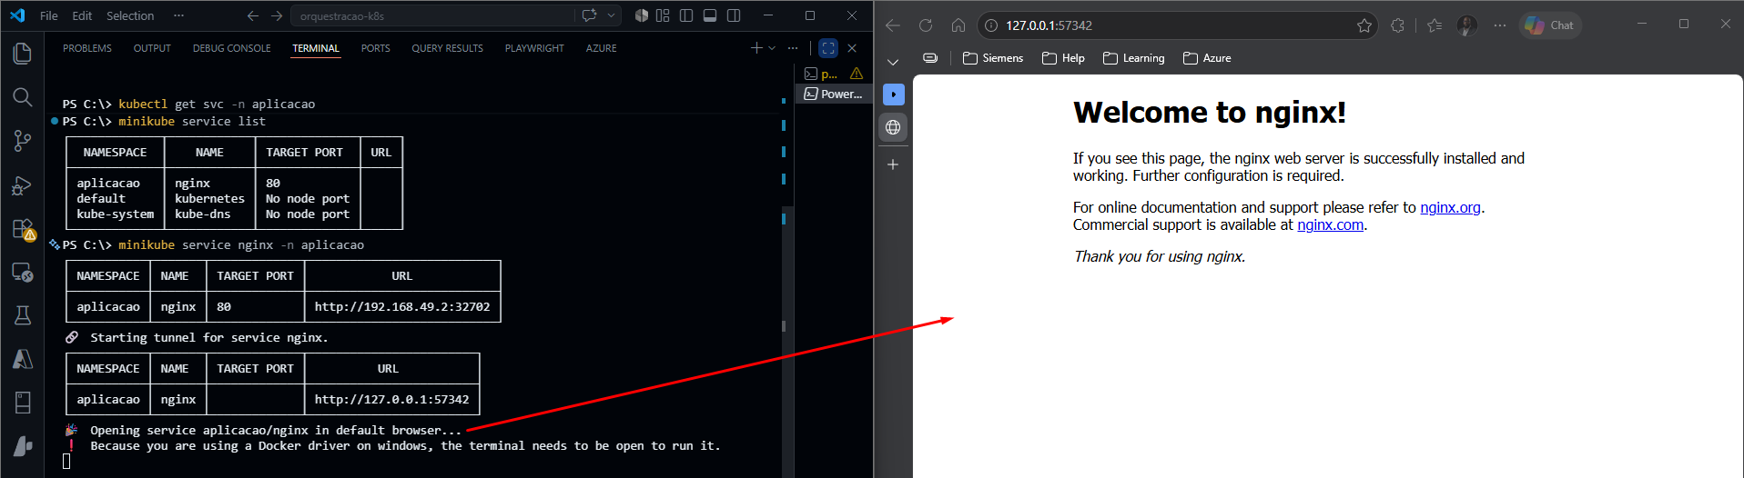
Expondo uma aplicação com NodePort (cont.)
Fonte da imagem: Ada Tech
Ada · DE-OP-011 Orquestração · Kubernetes | Aula 06 | Everton J Benedicto

Slide 12
Service como manifesto
nginx-svc.yaml — equivalente declarativo do 'expose'
apiVersion: v1
kind: Service
metadata:
name: nginx
namespace: aplicacao
labels:
run: nginx
spec:
type: NodePort
ports:
- nodePort: 31756 # porta exposta no node
port: 80 # porta do Service
protocol: TCP
targetPort: 80 # porta do container
selector:
run: nginx # seleciona os Pods com esta label
Ada · DE-OP-011 Orquestração · Kubernetes | Aula 06 | Everton J Benedicto
Notes:
Mostre a diferença entre port (do service), targetPort (do container) e nodePort (do node externo). O selector é o coração: qualquer pod com label run=nginx entra neste service. Amarre com a forma declarativa da aula 3.

Slide 13
Aplicando o Service de forma declarativa
MÃO NA MASSA
Aplique o manifesto nginx-svc.yaml declarativamente:
$ kubectl apply -f nginx-svc.yaml
Confirme que o Service foi criado:
$ kubectl get svc -n aplicacao
Inspecione os detalhes do Service:
$ kubectl describe svc nginx -n aplicacao
Liste os Services no Minikube:
$ minikube service list
Abra o browser pela URL do Minikube:
$ minikube service nginx -n aplicacao
Ou obtenha apenas a URL de acesso:
$ minikube service nginx -n aplicacao --url
Ada · DE-OP-011 Orquestração · Kubernetes | Aula 06 | Everton J Benedicto

Slide 14
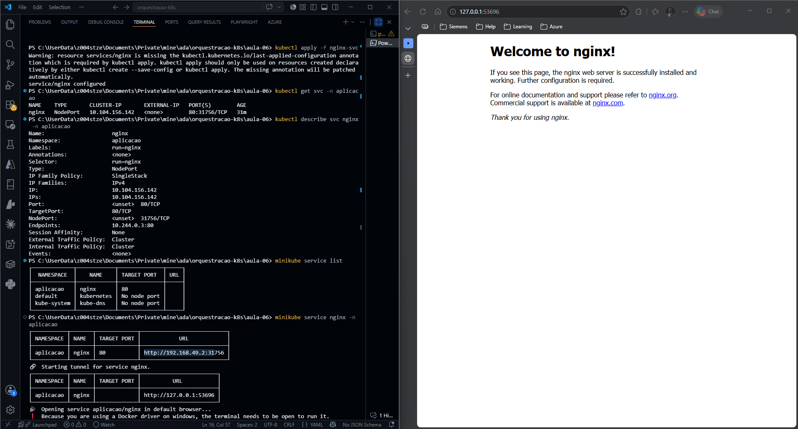
Expondo uma aplicação com NodePort (cont.)
Fonte da imagem: Ada Tech
Ada · DE-OP-011 Orquestração · Kubernetes | Aula 06 | Everton J Benedicto

Slide 15

Ingress: um só ponto de entrada HTTP/HTTPS
▸ Vários LoadBalancers = caro. Cada Service LoadBalancer gera um balanceador externo cobrado à parte — 10 apps, 10 cobranças.
▸ Ingress = UM balanceador. Um único ponto de entrada na frente de tudo; ele decide internamente o destino de cada requisição.
▸ Roteia por host e path. app1.com → Service A; site.com/api e /blog → Services diferentes.
▸ Precisa de um Ingress Controller. O manifesto é só a regra; quem executa é o nginx-ingress, Traefik ou HAProxy. Sem ele, não tem efeito.
▸ Ideal para várias apps web. Expõe tudo com um único IP externo, usando domínios ou paths distintos.
Ada · DE-OP-011 Orquestração · Kubernetes | Aula 06 | Everton J Benedicto
Notes:
Ingress é o próximo passo depois do NodePort/LoadBalancer para expor aplicações — resolve um problema real de custo e organização.
1. Vários LoadBalancers na cloud = caro: se você tem 10 aplicações e usa um Service LoadBalancer para cada, a cloud (AWS, GCP, Azure) provisiona 10 balanceadores externos, cada um cobrado separadamente. Escala mal financeiramente.
2. Ingress usa UM balanceador para todo o cluster: um único ponto de entrada na frente de tudo, e é o Ingress quem decide para onde mandar cada requisição internamente. Economiza recursos e simplifica a infraestrutura externa.
3. Roteia requisições HTTP/HTTPS por regras: por Host (app1.com vai para o Service A, app2.com para o Service B) e por Path (meusite.com/api para um Service, meusite.com/blog para outro). Isso é diferente do NodePort/LoadBalancer simples, que só expõe uma porta sem essa inteligência de roteamento por domínio/caminho.
4. Depende de um Ingress Controller instalado: o objeto Ingress sozinho é só uma regra declarativa (um manifesto YAML) — não faz nada por si só. É preciso ter um Ingress Controller rodando (nginx-ingress, Traefik, HAProxy) que lê essas regras e implementa o roteamento. Sem controller, o Ingress não tem efeito algum. No Minikube: addon ingress.
5. Ideal para expor múltiplas aplicações web: cenário perfeito quando você tem várias aplicações HTTP/HTTPS e quer expor todas com um único IP externo, usando domínios ou paths diferentes para cada uma.
Analogia: o Ingress é como o porteiro/recepcionista na entrada de um prédio — olha para quem está chegando (o host/path da requisição) e direciona cada visitante para a sala certa (o Service correto), em vez de você precisar de uma porta de entrada exclusiva (LoadBalancer) para cada sala do prédio.

Slide 16
2. Armazenamento
ConfigMaps e Volumes Persistentes
Notes:
Container é efêmero — precisamos de persistência e configuração externa.

Slide 17
O problema da efemeridade
• Dados escritos dentro do container somem quando ele morre
• Volumes resolvem: armazenamento anexado ao Pod
• Volumes efêmeros: vivem junto com o Pod
• Volumes persistentes: sobrevivem à morte do Pod
• Focaremos em ConfigMap e Volumes Persistentes
Ada · DE-OP-011 Orquestração · Kubernetes | Aula 06 | Everton J Benedicto
Notes:
Reforce: container é imutável e efêmero por design. Qualquer coisa que precise sobreviver (dados de banco, uploads) tem que ir para um volume. Distinga efêmero (morre com o pod, mas resiste a restart do container) de persistente (independe do pod). Conecte com StatefulSet da aula 3.

Slide 18
ConfigMap: configuração externa
injeta configuração (não-sensível) nos containers
apiVersion: v1
kind: ConfigMap
metadata:
name: game-demo
data:
player_initial_lives: "3"
ui_properties_file_name: "user-interface.properties"
game.properties: |
enemy.types=aliens,monsters
player.maximum-lives=5
user-interface.properties: |
color.good=purple
allow.textmode=true
Ada · DE-OP-011 Orquestração · Kubernetes | Aula 06 | Everton J Benedicto
Notes:
ConfigMap separa configuração do código (12-factor app). Chave-valor ou arquivos inteiros. Pode ser consumido como variável de ambiente ou montado como arquivo no container. IMPORTANTE: NÃO use para dados sensíveis (senhas, tokens) — para isso existe o Secret, que veremos na aula 7. Limite de 1MB por ConfigMap.

Slide 19
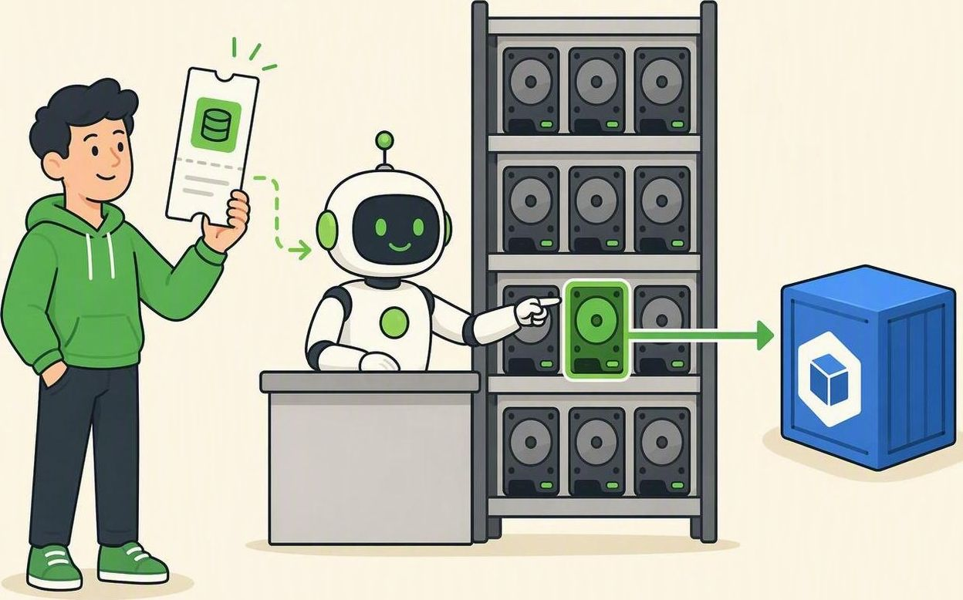
Volumes Persistentes: PV e PVC
▸ PV — PersistentVolume. O “pedaço de disco” real no cluster (ou na nuvem). Recurso de infraestrutura com vida própria, independente de qualquer Pod.
▸ PVC — PersistentVolumeClaim. O pedido do dev: “preciso de 3Gi”. Ele só declara a necessidade; o K8s encontra ou cria um PV que atenda.
▸ Estático ou dinâmico. Estático: o admin deixa PVs “em estoque”. Dinâmico: uma StorageClass provisiona o PV sob demanda — o mais comum na cloud.
▸ Binding: vínculo 1-para-1. O K8s liga PVC e PV compatíveis de forma exclusiva; um PV já vinculado não serve a outro PVC.
▸ O Pod referencia o PVC. Nunca o PV direto. Essa abstração esconde se o storage é disco local, EBS, Azure Disk…
Server
Kubernetes
Container
Developer
Ada · DE-OP-011 Orquestração · Kubernetes | Aula 06 | Everton J Benedicto
Notes:
Armazenamento persistente no Kubernetes — resolve o problema da efemeridade (dados dentro do container somem quando ele reinicia).
1. PV (PersistentVolume): o recurso de armazenamento no cluster. É o “pedaço de disco” real que existe fisicamente (ou na nuvem) e está disponível para o cluster usar. Recurso de infraestrutura, geralmente criado/gerenciado pelo admin, que existe independente de qualquer Pod — tem vida própria.
2. PVC (PersistentVolumeClaim): a solicitação de armazenamento pelo usuário. É o “pedido” do dev: “preciso de 3Gi”. Ele não se preocupa com onde/como o armazenamento existe fisicamente — só declara a necessidade, e o Kubernetes encontra ou cria um PV que atenda.
3. Provisionamento estático ou dinâmico. Estático: o admin cria os PVs manualmente antes, “deixando em estoque” para os PVCs reivindicarem. Dinâmico: não existe PV pronto — quando o PVC é criado, o K8s usa uma StorageClass para provisionar automaticamente um novo PV que satisfaça o pedido. É o modelo mais comum hoje, especialmente em cloud.
4. Binding: vínculo 1-para-1 entre PVC e PV. Quando o K8s encontra um PV compatível (tamanho, modo de acesso, etc.), faz o binding — uma ligação exclusiva. Um PV vinculado a um PVC não pode ser usado por outro PVC ao mesmo tempo.
5. O Pod referencia o PVC (não o PV diretamente). Peça-chave da arquitetura: o Pod nunca aponta direto para o PV, sempre para o PVC. Isso cria uma camada de abstração — o Pod não precisa saber se o storage é disco local, EBS da AWS, Azure Disk, etc. Ele só diz “quero usar esse PVC”, e o K8s resolve o resto.
Analogia: PV = a “escritura do terreno” (o armazenamento em si, existe de verdade); PVC = o “uso do terreno” (a reivindicação de uma parte dele, “quero 3Gi”). O dev pede via PVC, o cluster encontra ou provisiona um PV compatível e faz o binding; o Pod só conhece o PVC, nunca o PV diretamente.

Slide 20
Criando PV, PVC e associando a um Pod
MÃO NA MASSA
Crie o PersistentVolume (10Gi):
$ kubectl apply -f pv.yaml
$ kubectl get pv task-pv-volume
Status Available = ainda não vinculado
Crie o PersistentVolumeClaim (pede 3Gi):
$ kubectl apply -f pvc.yaml
$ kubectl get pvc task-pv-claim
Agora o PV aparece como Bound. Crie o Pod que usa o PVC:
$ kubectl apply -f pod-pvc.yaml
$ kubectl describe pods task-pv-pod
Ada · DE-OP-011 Orquestração · Kubernetes | Aula 06 | Everton J Benedicto
Notes:
Sequência didática: crie o PV (status Available), depois o PVC (o PV vira Bound — mostre a transição!), depois o pod que monta o PVC. No 'describe' aponte a seção Volumes/Mounts confirmando o vínculo. Mensagem: o pod pede armazenamento sem saber os detalhes físicos — abstração é o ponto forte do K8S.

Slide 21
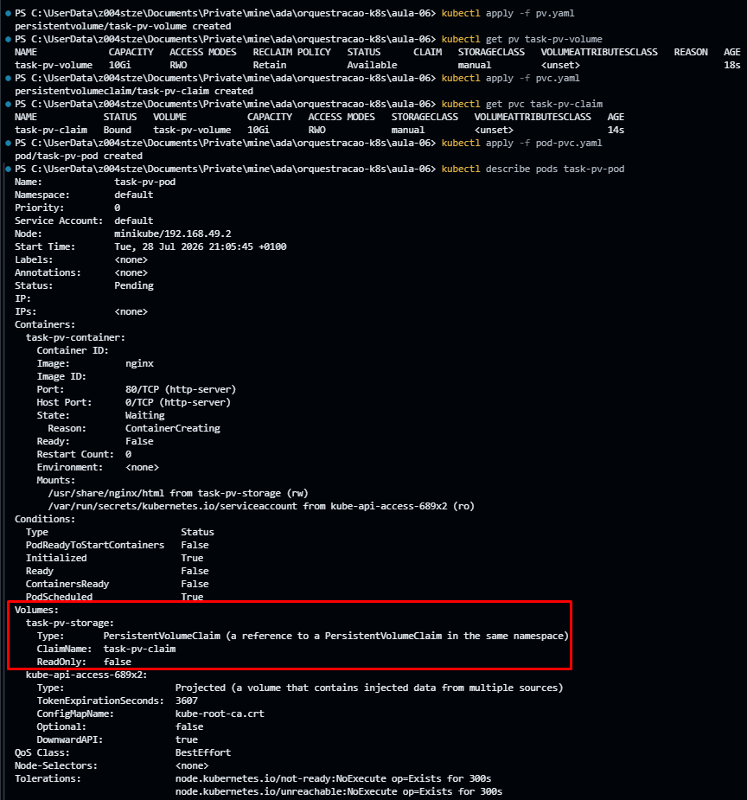
Criando PV, PVC e associando a um Pod
Fonte da imagem: Ada Tech
Ada · DE-OP-011 Orquestração · Kubernetes | Aula 06 | Everton J Benedicto

Slide 22
Recapitulando a Aula 06
✓ Service dá endereço estável e balanceamento aos Pods
✓ Tipos: ClusterIP, NodePort, LoadBalancer, ExternalName, Headless
✓ Ingress centraliza o acesso HTTP/HTTPS do cluster
✓ ConfigMap externaliza configuração; PV/PVC persistem dados
✓ Próxima aula: componentes finais e Troubleshooting
Notes:
Fechamos a parte de rede e storage. Agora a aplicação é acessível e persistente. Na próxima aula vamos aos componentes que faltam (CronJob, Secret, RBAC) e ao troubleshooting — como investigar quando algo dá errado. Peça leitura do material 07.

